Slide 1
«Il Mercante di Venezia» (1597) e la sospensione dell’incredulità
Silvia Gasparini
Ovvero dieci punti per un’analisi giuridica

Slide 2
La trama --- (Treccani – Enciclopedia online)
Il nobile veneziano Bassanio, dilapidate le sue sostanze, chiede un prestito al mercante Antonio per poter corteggiare l'ereditiera Porzia. Antonio, in attesa del ritorno delle sue navi, si fa prestare il denaro dall'usuraio ebreo Shylock che fa il prestito, a patto che se il denaro non sarà restituito il giorno convenuto, egli avrà diritto di prelevare una libbra di carne del corpo di Antonio. Porzia sposerà Bassanio ma, poiché le navi di Antonio sono naufragate, il debito non è pagato; Shylock reclama la libbra di carne che, secondo l'ironico ordine del giudice, potrà asportare, ma senza spargimento di sangue. Nell'impossibilità di fare ciò l'usuraio rinuncia e perde le ricchezze, che riavrà solo se si convertirà al cristianesimo e le lascerà, dopo la morte, alla figlia Gessica, fuggita per sposare un cristiano.

Slide 3
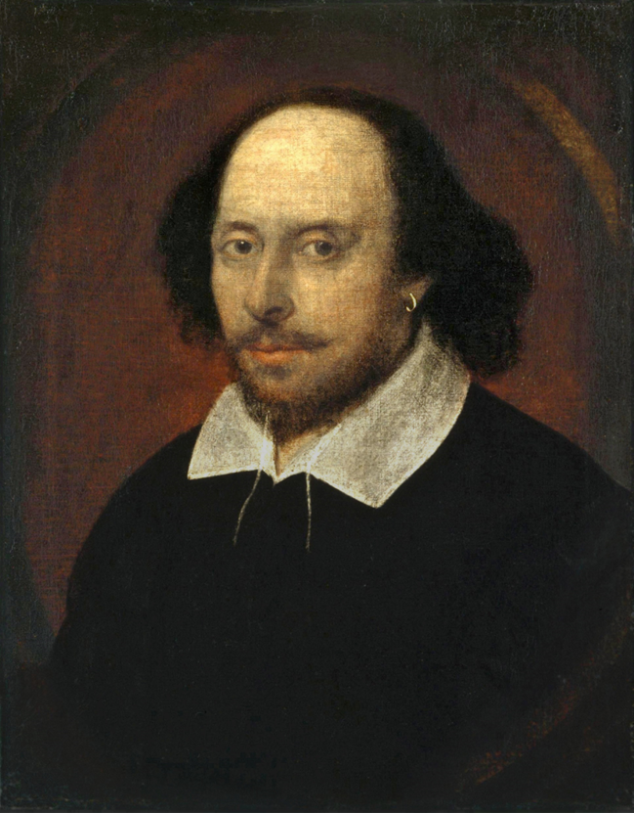
Molto in breve: chi sono e che cosa penso di Shakespeare
Insegno Venetian Law History nel corso di Giurisprudenza della Scuola di Legge di Padova.
Penso che le opere di Shakespeare siano state scritte proprio da Shakespeare.
Penso che Shakespeare sia un autore straordinario.
Penso che Shakespeare scrivesse sia per l’arte che per il botteghino.
Penso che Shakespeare facesse benissimo a dare più importanza alle storie che alla verosimiglianza.
Quindi dal punto di vista dell’arte non c’è problema se gli aspetti legali nel Mercante di Venezia sono in gran parte inventati!
… e andiamo a vederli…

Slide 4
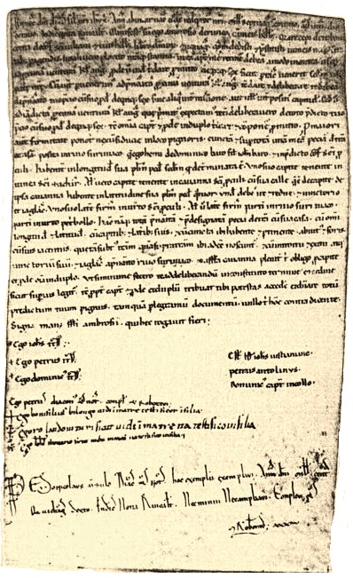
Uno: il contratto
A Venezia i contratti erano sempre scritti.
Molti Veneziani sapevano scrivere, ma per contratti, testamenti eccetera si affidavano ai notai, che sapevano scriverli in modo chiaro.
A Venezia, a differenza che altrove, i notai erano i preti delle parrocchie; solo dal Cinquecento in poi comincia una lenta sostituzione con professionisti laici.
Nessun notaio, men che meno se prete, avrebbe ammesso che la penale per mancato pagamento di un mutuo fosse una libbra di carne, cristiana oppure no!

Slide 5
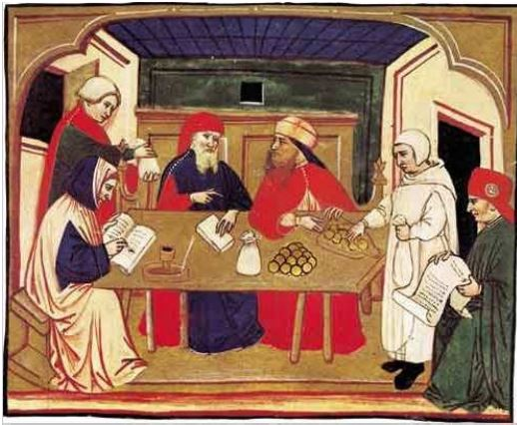
Due: il mancato pagamento
Shylock presta ad Antonio 3000 ducati e per puntiglio rinuncia agli interessi compensatori normalmente aggiunti alla somma prestata.
Alla scadenza, Antonio non può pagare…
(ma a Venezia non solo gli Ebrei prestavano denaro: Antonio avrebbe potuto farsi prestare la somma da qualcun altro).
Shylock gli fa causa per inadempimento e Antonio viene arrestato in attesa del processo…
(ma a Venezia il carcere preventivo si applicava solo per crimini, non per debiti!)

Slide 6
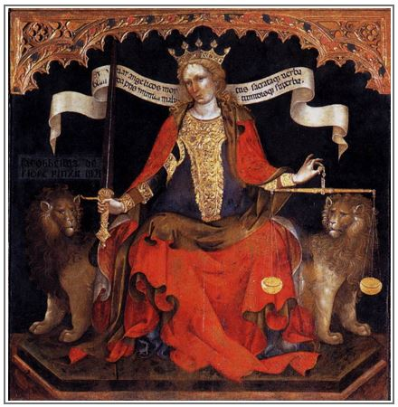
Tre: il doge
Nel «Mercante di Venezia», Shakespeare mostra il doge come giudice unico, che incarna il potere sovrano e che però tiene a esercitarlo in aderenza alle norme di diritto.
In realtà, i poteri del doge erano strettamente limitati dal testo della promissione ducale, che il doge neo-eletto giurava di osservare prima di poter entrare in carica: il doge era tutt’altro che un sovrano più o meno assoluto, come i Tudor in Inghilterra.
In specie, il doge di Venezia non operava mai come giudice! Anzi gli era vietato esercitare qualsiasi pressione o influenza sulla decisione dei casi giudiziari.
La Giustizia veneziana non è cieca o bendata, ma anzi molto attenta agli effetti futuri della sentenza da emanare…

Slide 7
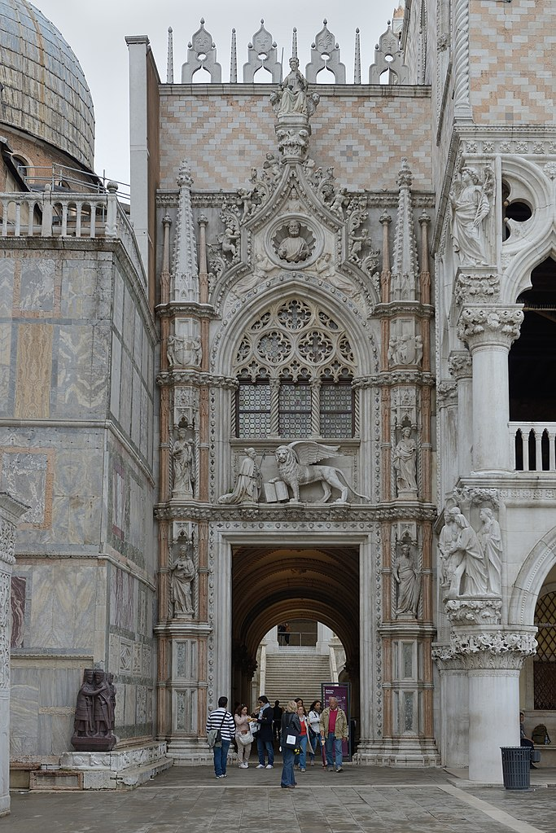
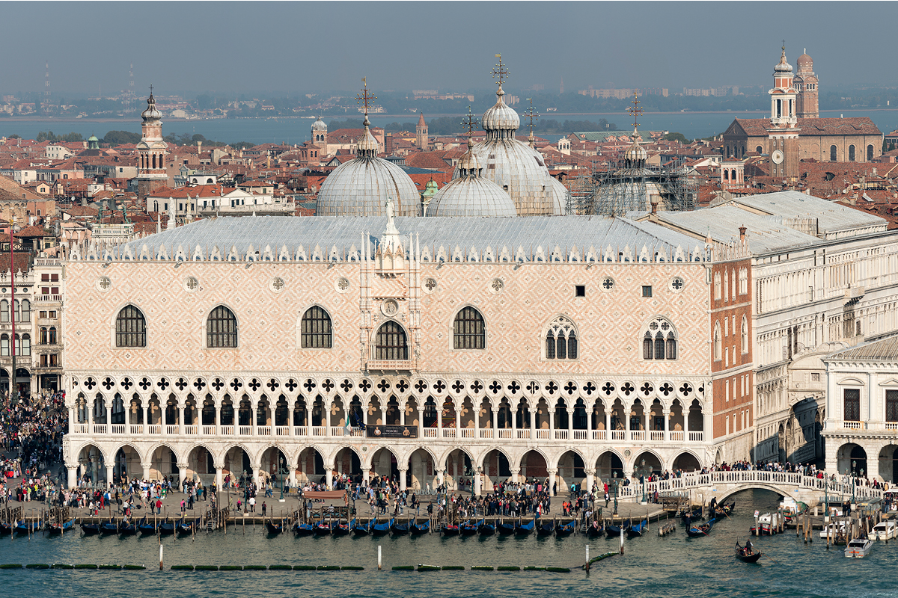
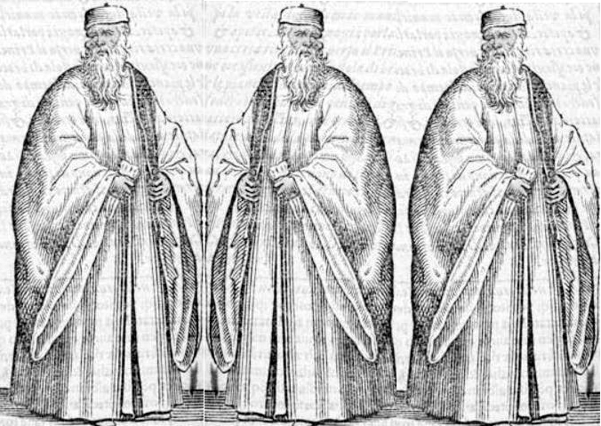
Quattro: il tribunale
I tribunali civili veneziani di primo grado (Corti di Palazzo) erano in realtà composti da tre magistrati eletti dal Maggior Consiglio con carica annuale, assistiti da un cancelliere.
I tribunali avevano sede nel Palazzo Ducale, con accesso al cortile dalla Porta della Carta.

Slide 8
Quattro bis: quale delle Corti?
Probabilmente Shylock, in quanto non veneziano in lite con un cittadino, avrebbe presentato la sua richiesta alla Curia del Forestier.
Tuttavia il capitolare del Forestier (e delle altre Corti) vieta di giudicare se non applicando norme esistenti… e non ce n’è nessuna che contempli il caso di una penale come quella chiesta da Shylock!
Quindi la controversia sarebbe stata trasmessa alla Curia di Petizion, istituita nel 1244 per esonerare il Minor Consiglio dalla decisione di liti non normate.
Il capitolare di Petizion attribuisce alla Curia il potere di deliberare la sentenza per iustitiam, laudum et arbitrium…
…cioè quale che sia il dispositivo (arbitrium), esso è la soluzione giusta del caso (iustitiam) perché deliberato all’unanimità o a maggioranza (laudum).
Ecco perché a Venezia non c’è bisogno di applicare il diritto romano come fonte suppletiva! (i giudici di Curia si suppliscono da soli)

Slide 9
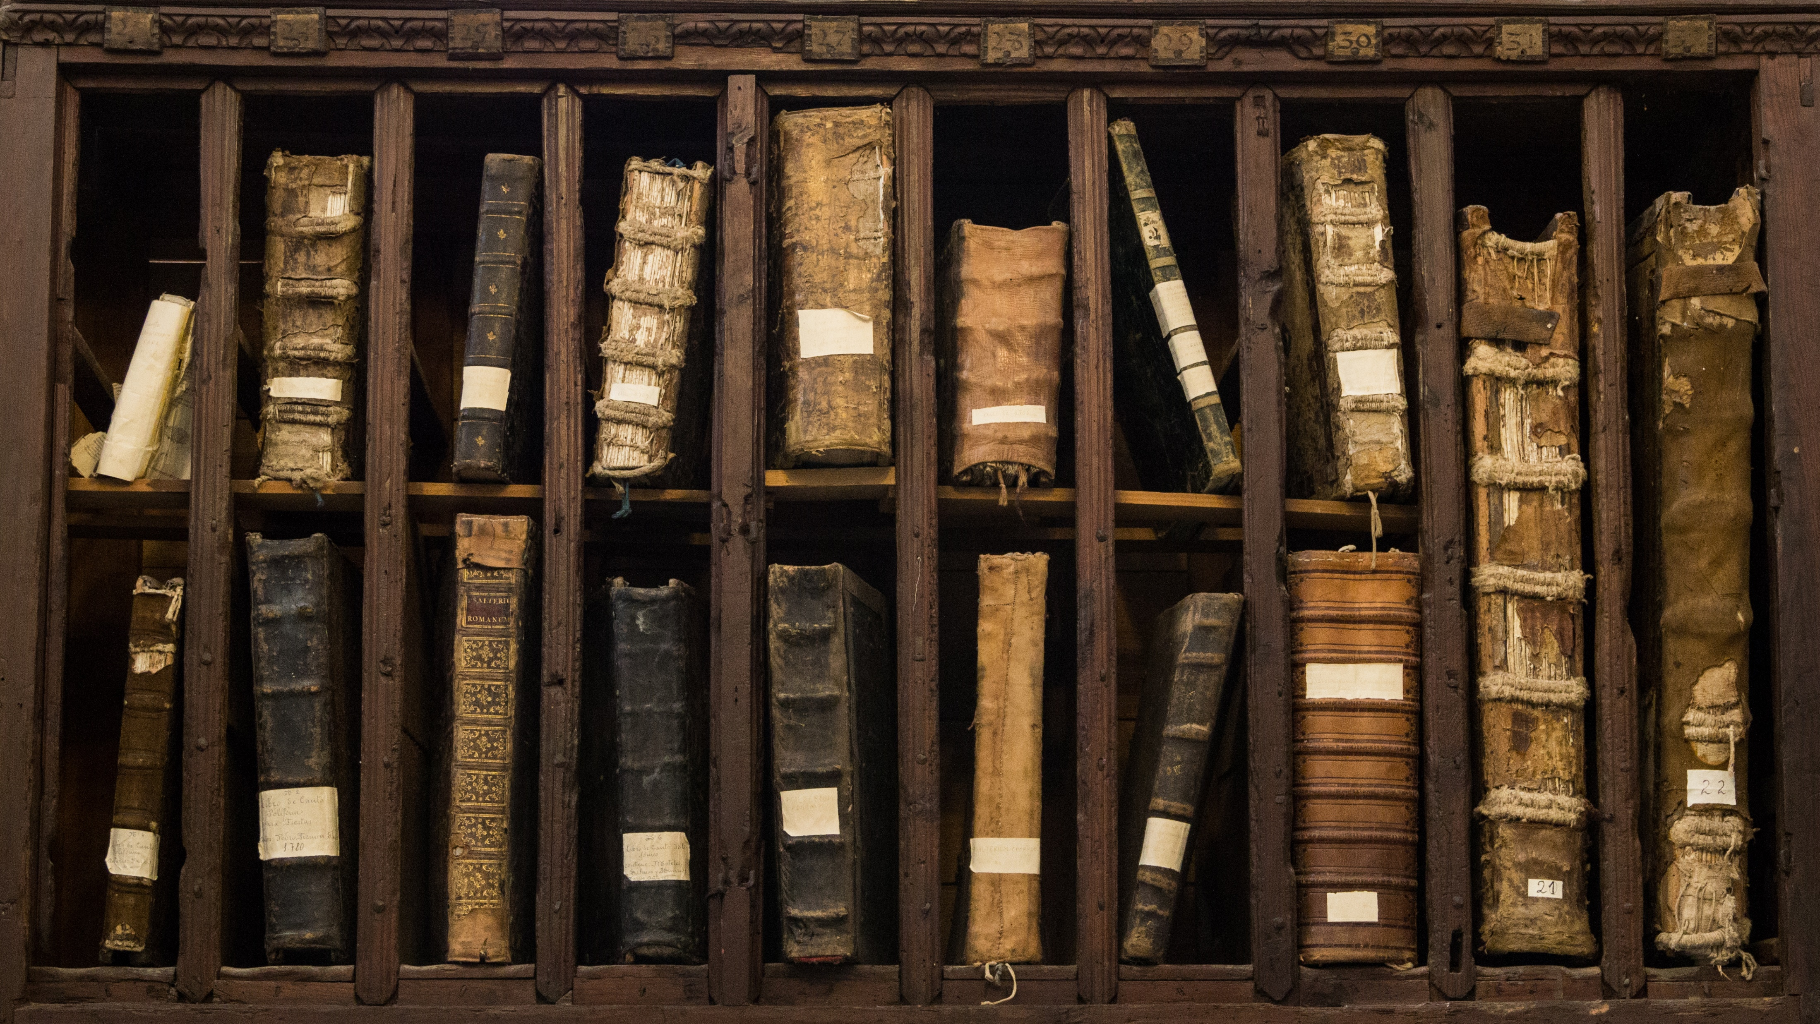
Cinque: il processo
I giudici ascoltano l’attore Shylock e il convenuto Antonio e assumono le prove = il contratto.
Ma a Venezia le parti in lite venivano assistite d’ufficio ciascuna da un avvocato ordinario: anche questa era una carica elettiva e breve, e aveva l’incarico di presentare al giudice proprio tutte le prove e le argomentazioni a favore del suo assistito.
Nota bene: non è questo il ruolo di Porzia/Balthasar, di cui dirò tra poco.
Una volta sentite le parti e i loro avvocati d’ufficio, i giudici si ritiravano per discutere, proporre e votare la sentenza.
Prima si votava per decidere chi aveva ragione, poi separatamente si votava il contenuto della condanna.
La sentenza era approvata all’unanimità o a maggioranza di due su tre.

Slide 10
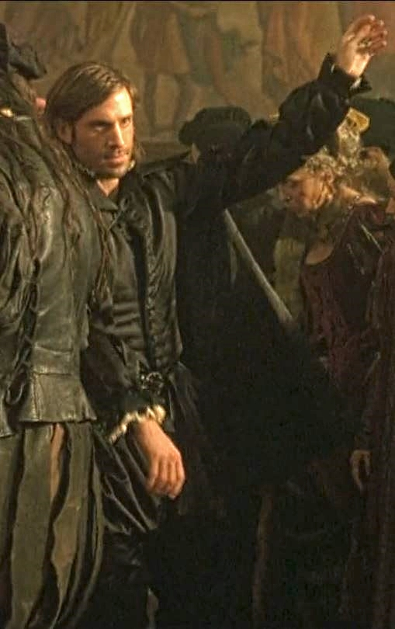
Sei: le parti
Sono presenti in giudizio l’attore e creditore Shylock e il convenuto e debitore Antonio, ma anche Bassanio…
…e Bassanio si presenta coi soldi in mano, pronto a pagare la somma prestata, più qualsiasi aggiunta stabilita dai giudici per gli interessi per il ritardo nel pagamento (dalla scadenza del debito al processo) e per le spese processuali.
Shylock non può rifiutare di accettare la somma complessiva stabilita dai giudici e e offerta da Bassanio, altrimenti cade nella mora del creditore!
In tal caso gli interessi per il ritardo smettono di accumularsi (perché a questo punto la colpa dell’ulteriore ritardo è di Shylock) e dalla somma dovuta si sottraggono le spese di Antonio per fargli avere la somma (es. depositandola presso i giudici).

Slide 11
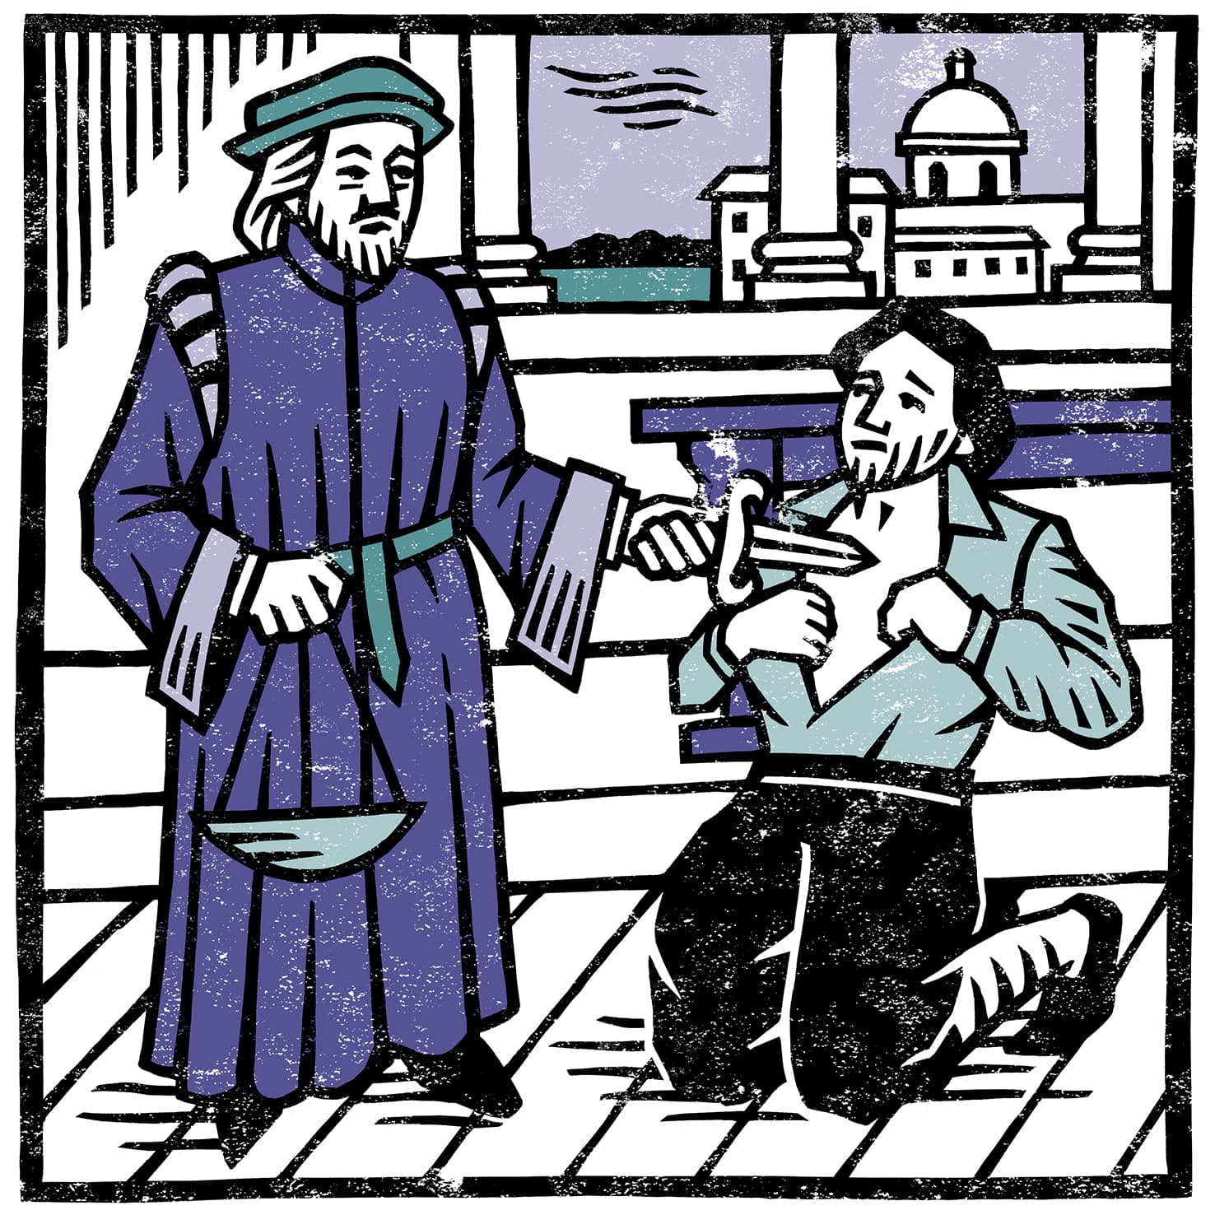
Sette: ed eccoci a Porzia/Balthasar
Porzia/Balthasar compare come consulente non delle parti, ma del giudice.
Il diritto romano che si studiava all’università e di cui Balthasar è dottore era applicato quando le norme locali non regolavano il caso. Ma a Venezia no! Il diritto romano non si applicava affatto, per complesse ragioni storiche.
Quindi Porzia/Balthasar da Roma, ma anche Bellario da Padova, non sarebbero comunque ammessi a partecipare al processo: la loro scienza a Venezia non serve a nulla!
A Venezia si applicava solo il diritto veneziano, cioè: -- le leggi votate dai Consigli e dalle magistrature; -- la consuetudine esistente (provata dagli archivi dei tribunali) purchè ragionevole… e non è il caso della penale da macelleria!

Slide 12
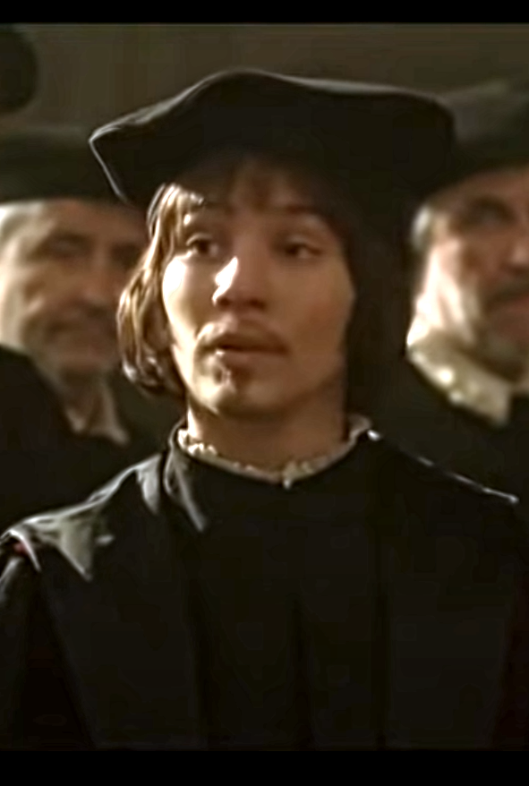
Otto: ancora su Porzia/Balthasar
Porzia in veste di Balthasar cita una «legge di Venezia» che recita: Se è provato contro un straniero che questi abbia cercato di attentare con maneggi diretti od indiretti alla vita d’un cittadino veneto, la parte contro cui egli ha tramato dovrà ottenere metà dei suoi beni, l’altra metà essendo devoluta alle casse private dello Stato, e la vita del reo resta affidata alla mercé del Doge, senza appello. (IV, I, 2298-2312)
La legge è completamente inventata! -- l’omicidio era punito senza distinzione di nazionalità del criminale e della vittima; -- i processi criminali per omicidio si tenevano davanti alla Quarantìa Criminal o al Consiglio dei Dieci; -- …e sappiamo già che il doge non giudicava su nulla!

Slide 13
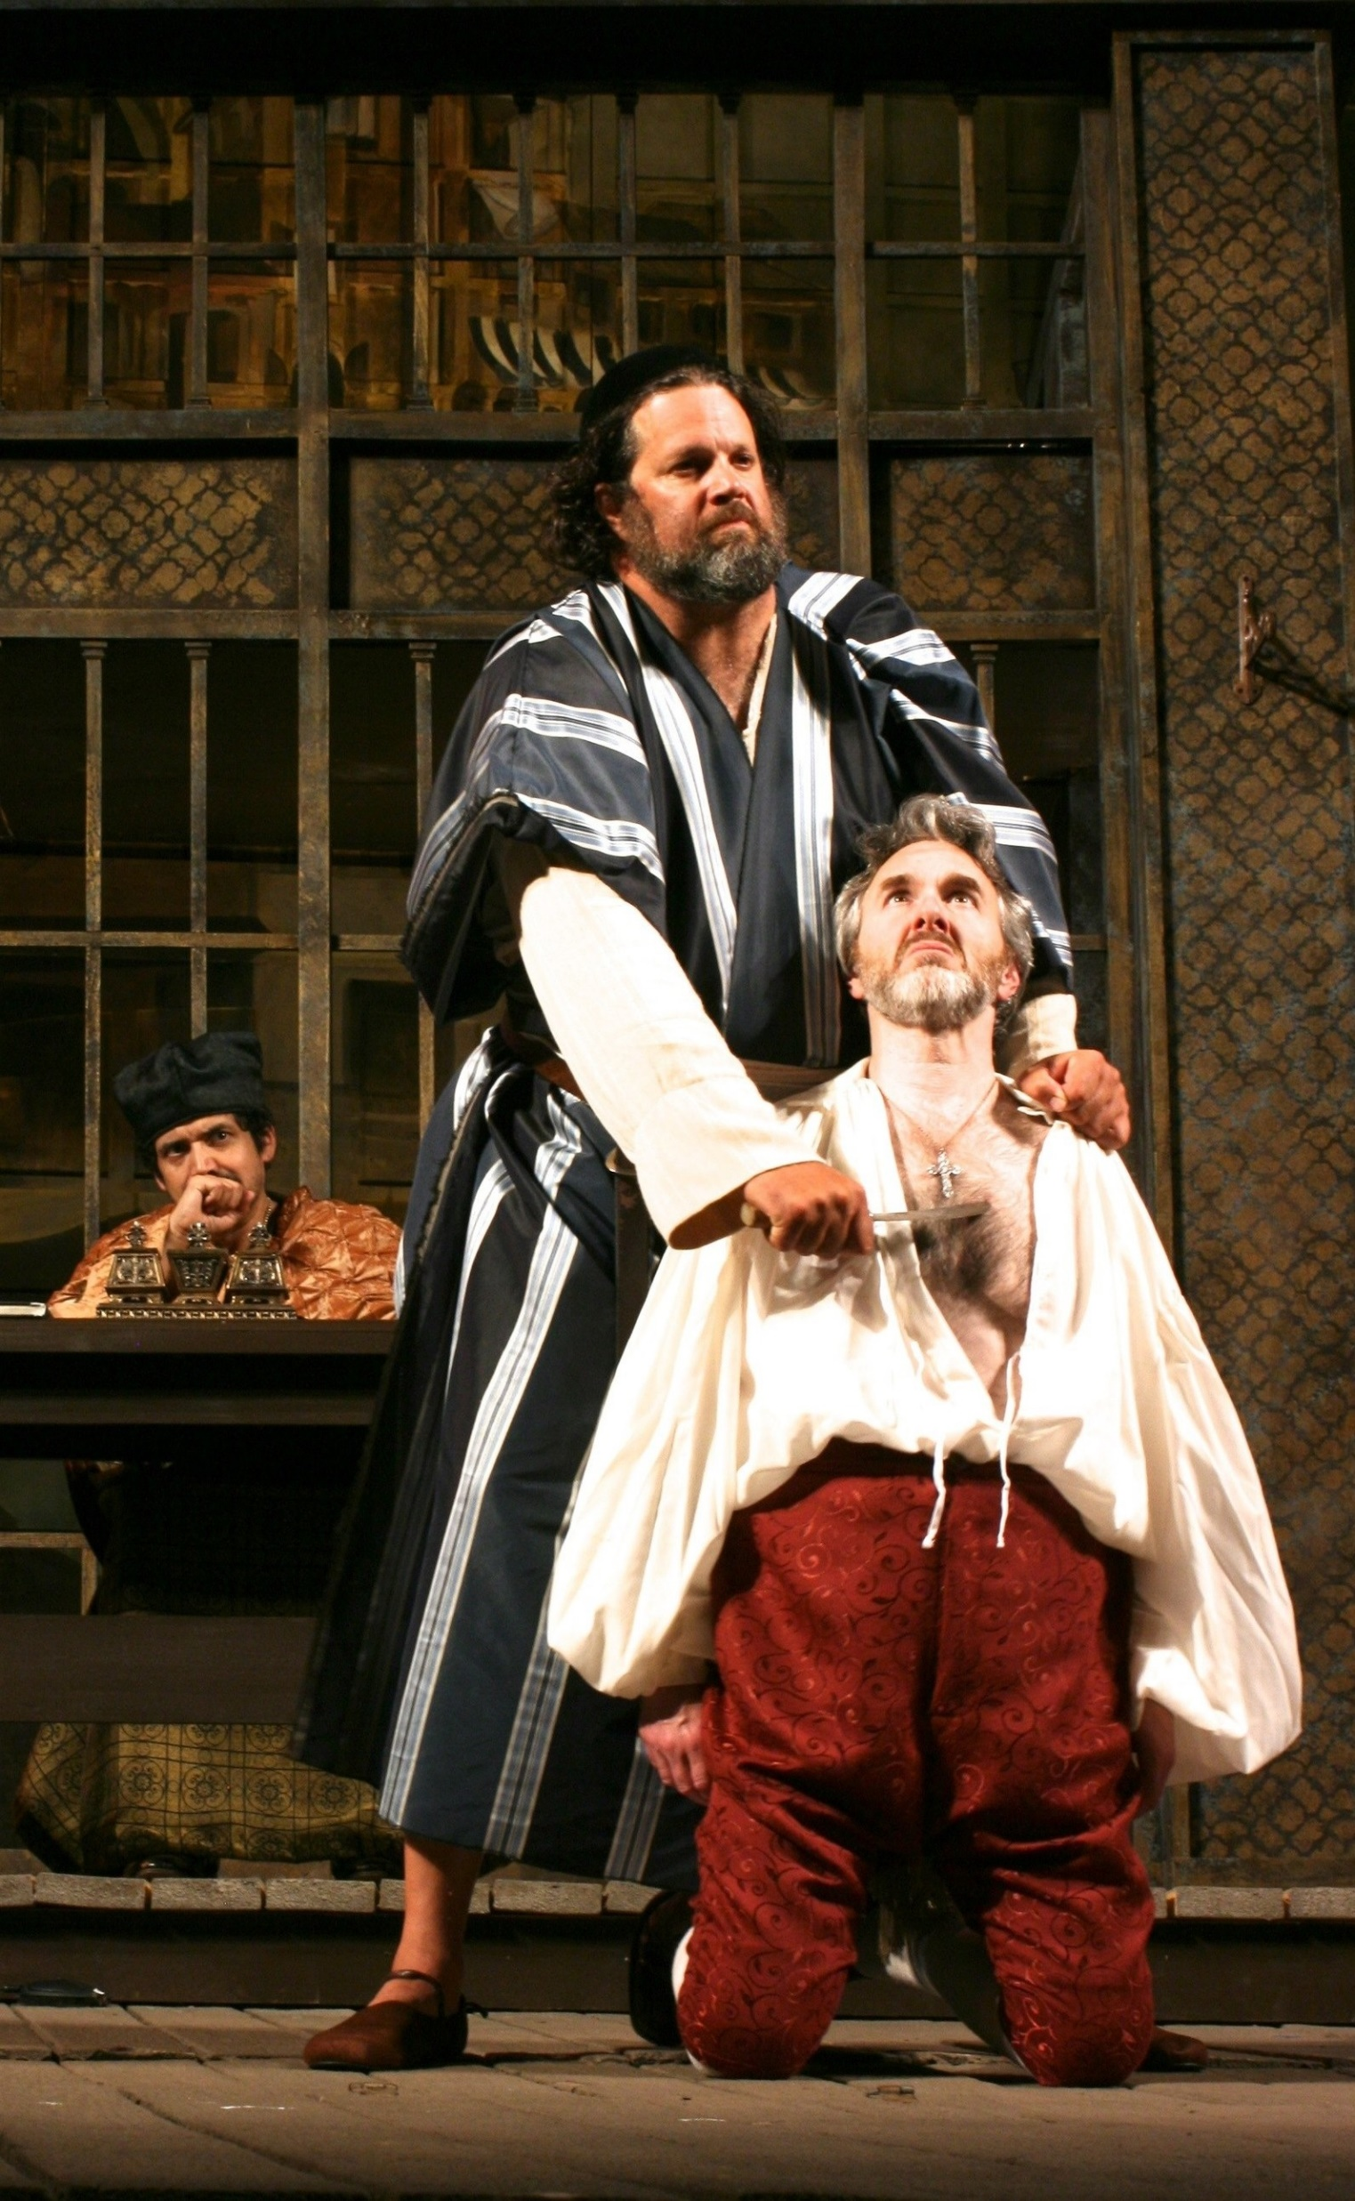
Nove: fanfiction ovvero quale sarebbe stata la sentenza nella realtà?
Chi ha ragione tra Shylock e Antonio? -- il tribunale dà ragione a Shylock, in quanto gli Statuti civili veneziani stabiliscono che i debiti scaduti provati da atto scritto devono essere saldati.
Che fare per la clausola penale? -- la consuetudine veneziana non ammette l’esecuzione in forma specifica, ma solo per equivalente: quindi Shylock non può pretendere una libbra di carne, ma solo una somma che copra i danni subiti per il mancato pagamento alla scadenza; -- inoltre la consuetudine veneziana riserva esclusivamente allo Stato l’esecuzione di qualsiasi pena corporale, e a Shylock è vietato usare il coltello.

Slide 14
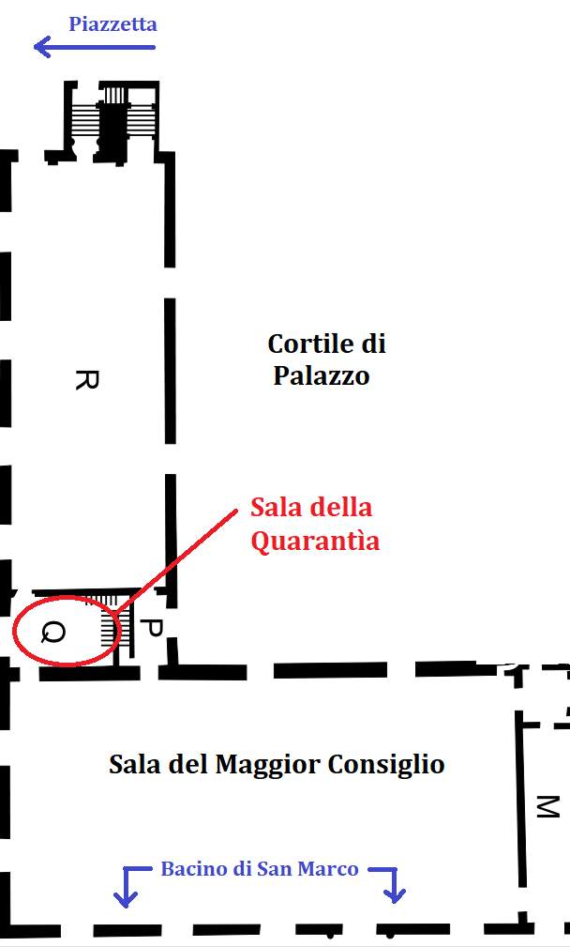
Dieci: un finale alternativo meno spettacolare ma verosimile
Antonio è condannato al pagamento della somma prestata, più gli interessi per il ritardo, più le spese del processo: Bassanio paga a suo nome.
Antonio non viene sottoposto al prelievo violento della penale da parte di Shylock.
In ogni caso Antonio non potrebbe essere sottoposto ad amputazione immediatamente, perché la sentenza del tribunale di primo grado può essere appellata alla Quarantìa Civil Vecchia.
Shylock mantiene tutti i suoi beni e non è costretto a lasciarli a Jessica alla propria morte.
E Shylock assolutamente non viene costretto a farsi cristiano!

Slide 15
Considerazioni per finire
Il Mercante di Venezia è un’opera antisemita? sì: purtroppo riflette l’atteggiamento di disprezzo e la politica di discriminazione diffusi ovunque in Europa nel medioevo, nell’età moderna e, a dispetto di tutto, spesso anche oggi.
Shakespeare non si fa scrupoli a usare i personaggi ebraici per suscitare negli spettatori/lettori la Schadenfreude, la soddisfazione maligna per le disgrazie altrui.
Però Shylock non è solo un pupazzo da strapazzare, ma un uomo a tre dimensioni. E c’è di più: Shakespeare ne fa lo specchio brutale della società cristiana in cui gli Ebrei vivono come corpo estraneo, disprezzato finchè non torna utile.
In effetti, i personaggi cristiani non fanno bella figura: Antonio si comporta da gentiluomo solo con i cristiani, Bassanio vuole sposare Porzia per i suoi soldi, Lorenzo commette il reato di rapimento a fine di matrimonio portandosi via Jessica (e parte del denaro di Shylock), Graziano è un buono a nulla dedito alla gozzoviglia…
E infine… l’esclamazione di Shylock: Se ci offendete, non dovremmo vendicarci? Se siamo uguali a voi per tutto il resto, vogliamo assomigliarvi pure in questo! (III, I, 1300-1303) ha risonanze che vanno oltre l’antisemitismo di ieri e purtroppo di oggi, e che mi pare arrivino a coinvolgere tragicamente anche gli odi e le ostilità ereditati dal mondo postcolonialista.

Slide 16
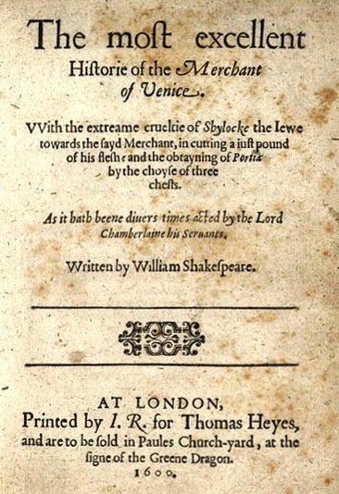
Insomma…
«Il Mercante di Venezia» richiede da parte degli spettatori (e dei lettori) di Shakespeare, o almeno da parte di quelli più attenti al contesto storico, uno sforzo notevole di sospensione dell’incredulità, ma caspita se ne vale la pena...

Slide 17
Una versione parziale di questo documento .pptx è stata presentata durante l’evento:

